Slide 1
Core Modules | Description
http | Bao gồm các lớp, phương thức và sự kiện để tạo máy chủ http Node.js
Util | Bao gồm các chức năng tiện ích hữu ích cho các nhà phát triển
Fs | Bao gồm các sự kiện, lớp và phương thức để xử lý các hoạt động I / O của tệp
url | Bao gồm các phương pháp để phân tích cú pháp URL
Querystring | Bao gồm các phương thức làm việc với chuỗi truy vấn
Stream | Bao gồm các phương pháp để xử lý dữ liệu phát trực tuyến
Zlib | Bao gồm các phương pháp để nén hoặc giải nén tệp

Slide 2
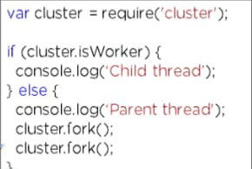
Bao gồm mô-đun cụm trong ứng dụng
Tạo các chuỗi con bằng cách sử dụng phương thức fork ()
asdfasfd

Slide 3
Global Objects | Description
_dirname | Chỉ định tên của thư mục chứa mã ứng dụng
_filename | Chỉ định tên tệp của mã
Exports | Tham chiếu đến module.exports, ngắn hơn để nhập
Module | Tham chiếu đến mô-đun hiện tại
Require | Được sử dụng để nhập mô-đun, tệp cục bộ và cả JSON

